Slide 1
Clasificarea calculatoarelor dispozitive intrare-ieșire
elev: Bondari sofia

Slide 2
Clasificarea calculatoarelor

Slide 3
Diferite tipuri de computere pot fi grupate in 6 categorii
Supercomputerele
Mainframe
Mini-calculatoarele
Tipuri de calculatoare
Serverele
Calculatoarele personale
Sisteme integrate

Slide 4
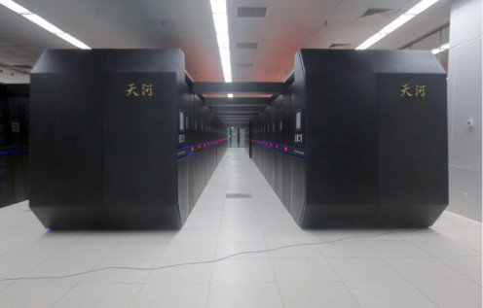
Supercalculatoarele
Acestea sunt, fără îndoială, cele mai puternice din punct de vedere al vitezei și acurateței.
Ei sunt capabili să execute trilioane de instrucțiuni pe secundă, care sunt calculați în operațiuni în virgulă mobilă pe secundă (FLOPS).
Sistemul de calcul al supercalculatoarelor înseamnă că mașinile
Utilizează mai multe procesoare într-un singur sistem.
În domeniul științei
În militarie
Criptarea si decriptarea datelor sensibile
Efectuarea jocurilor video
În meteorologie
FLOPS reprezintă o unitate de măsură a puterii (= a vitezei) de calcul a unui calculator sau sistem de calcul, măsurând numărul maxim de operații în virgulă mobilă.

Slide 5
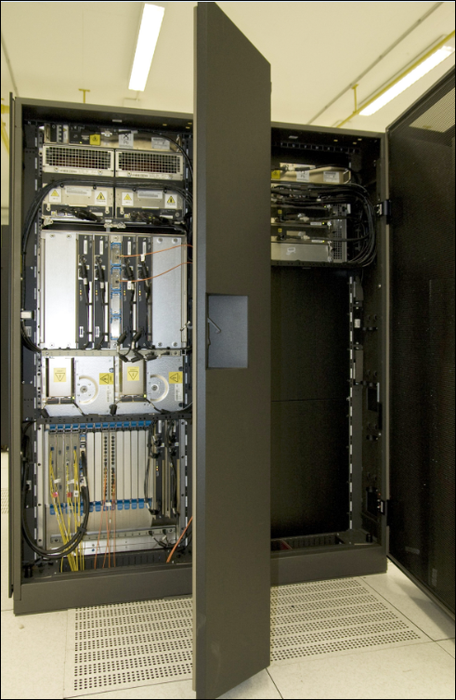
Mainframe
Ele sunt folosite în organizții mari unde mii de clienți
trebuie să acceseze simultan datele :
Efectuarea retragerilor de
numerar și depozitelor ATM
Tranziții de afaceri care utilizează
carduri de credit
Stocare în cloud
Realizarea programărilor și înregistrărilor de călătorie
pentru companiile aeriene
Manipularea și colectarea datelor pentru recensământ și
scopuri electorale

Slide 6
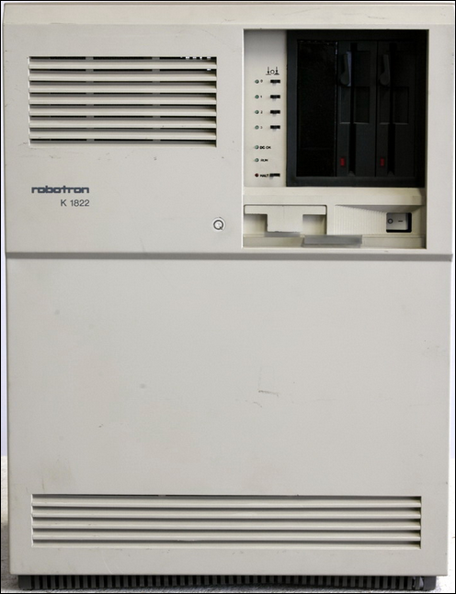
minicomputerele
Minicomputerele sunt dispozitive cu scop general fără costurile monumentale asociate cu un sistem mai mare. Puterea lor de procesare este sub cea a sistemelor mainframe, dar mai presus de capacitățile computerelor personale.
Sunt folosite în :
Aplicații dedicate pentru grafică și design de calculator
Distribuirea timpului, pentru a permite mai multor
utilizatori să interacționeze simultan într-un singur sistem
Controlul și monitorizarea activităților de producție
Monitorizarea și controlul echipamentelor de control

Slide 7
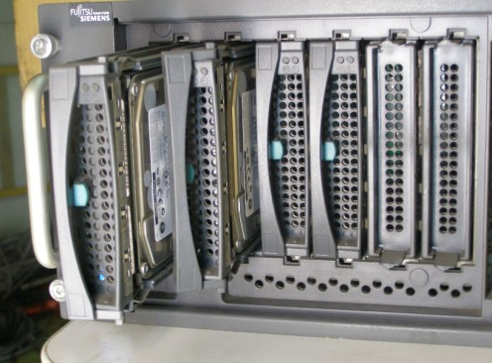
Serverele
Acestea sunt tipurile de computere folosite pentru a furniza resurse, servicii și funcționalitate calculatoarelor client într-un model de rețea server-client. Resursele furnizate se bazează pe funcțiile unui anumit server, care se pot încadra în aceste categorii
Server de fișiere
Server de baze de date
Server de imprimare
Servere FTP
Server de aplicație
Web server

Slide 8
Calculatoarele personale
Microcomputerele sunt cele mai mici, mai puțin costisitoare și cele mai utilizate tipuri de calculatoare.
Ele au o memorie mică, o putere de procesare mai mică și sunt fizic mai mici.
Sistemul de operare folosit în calculatoarele Calculatoarele personale includ :
personale variază, dar cele comune includ : Calculatoarele desktop
Windows Computerele mobile (laptop, tabletela,
Mac OS X smartphone)
Linux Calculatoarele portabile (Smartwathces
IOS smartweare)
Android

Slide 9
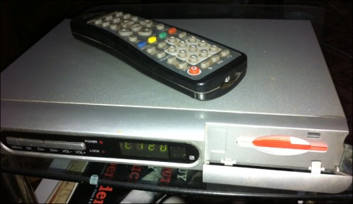
Sisteme integrate
Acestea sunt sisteme bazate pe computere, care sunt componente electronice independente concepute pentru a efectua sarcini de calcul dedicate. Nu sunt instalații de uz general, cum ar fi computerul personal. De fapt, ele sunt computere care nu par întotdeauna computere.
Dispozitivele populare care pot fi clasificate în sistemele încorporate sunt enumerate mai jos
Mp3 playere, DVD playere, Imprimante,
Dispozitive USB cum ar fi dongle de internet,
Termostate, Calculatoare, Camere digitale, Mașini ATM,
Console pentru jocuri video, Routere și periferice de rețea,
Accesorii pentru carduri și periferice pentru calculatoare,
Ceasuri digitale

Slide 10
Dispozitive intrare-ieșire

Slide 11

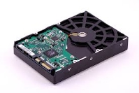
Unitatea floppy disk
Unitatea Floppy Disk face parte din categoria echipamentelor
periferice de intrare – ieşire, fiind practic cel mai vechi
dispozitiv periferic. Acesta mai era cunoscut şi sub denumirea
de unitatea de dischetă sau Floppy Disk Drive (FDD).
Hard Disk-ul :
Hard disk –ul sau discul dur este un dispozitiv de bază al oricărui calculator, şi face parte din categoria echipamentelor periferice de intrare – ieşire. Hard disk – ul este In fapt un sistem mecano – electronic destinat stocării sau memorării nevolatile (permanente) a datelor şi care constituie aşa numita unitate fixă sau unitate de disc fix, prescurtat HDD (Hard Disk Drive).

Slide 12
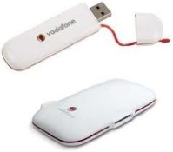
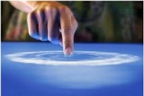
Modem-urile
Modem – ul este un dispozitiv periferic de intrare –ieşire care
permite comunicarea Intre calculatoare sau reţea de calculatoare
aflate la distanţă. Denumirea de modem este prescurtarea de la
modulator - demodulator, prin modulare are loc transferul
semnalului digital in analogic, iar prin demodulare are loc fenomenul
invers, de transfer a semnalului analogic in semnal digital.
Touchscreen-urile
Touchscreen este un alt echipament periferic de intrare – ieşire care
permite selectarea prin atingere a unor opţiuni afişate pe un ecran
special dotat cu senzori.

Slide 13
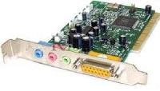
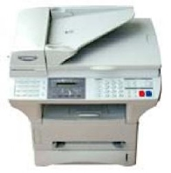
Placa de sunet
Placa de sunet este un dispozitiv periferic de intrare – ieşire care
permite calculatorului să redea sunete prin intermediul difuzorului
intern, să Inregistreze sunete prin intermediul unui microfon sau să
opereze cu sunete stocate In format digital şi să le transmită la un
sistem audio extern.
Multifuncționale laser
Multifuncţionalele laser sunt echipamente periferice complexe de
intrare - ieşire care pot reproduce un text sau o imagine pe un
suport fizic, de regulă hârtie sau folie transparentă.

Slide 14
Bibliografie
https://turbofuture.com/computers/Classification-Of-Computers-According-To-Size
https://sites.google.com/site/vincaalexandru/dispozitive-periferice-de-intrare-iesire
http://www.informaticainscoli.ro/lib/exe/fetch.php?media=2.4.tipuri_de_dispozitive_de_intrare_de_iesire_de_intrare-iesire_de_stocare_a_datelor.pdf

